Slide 1
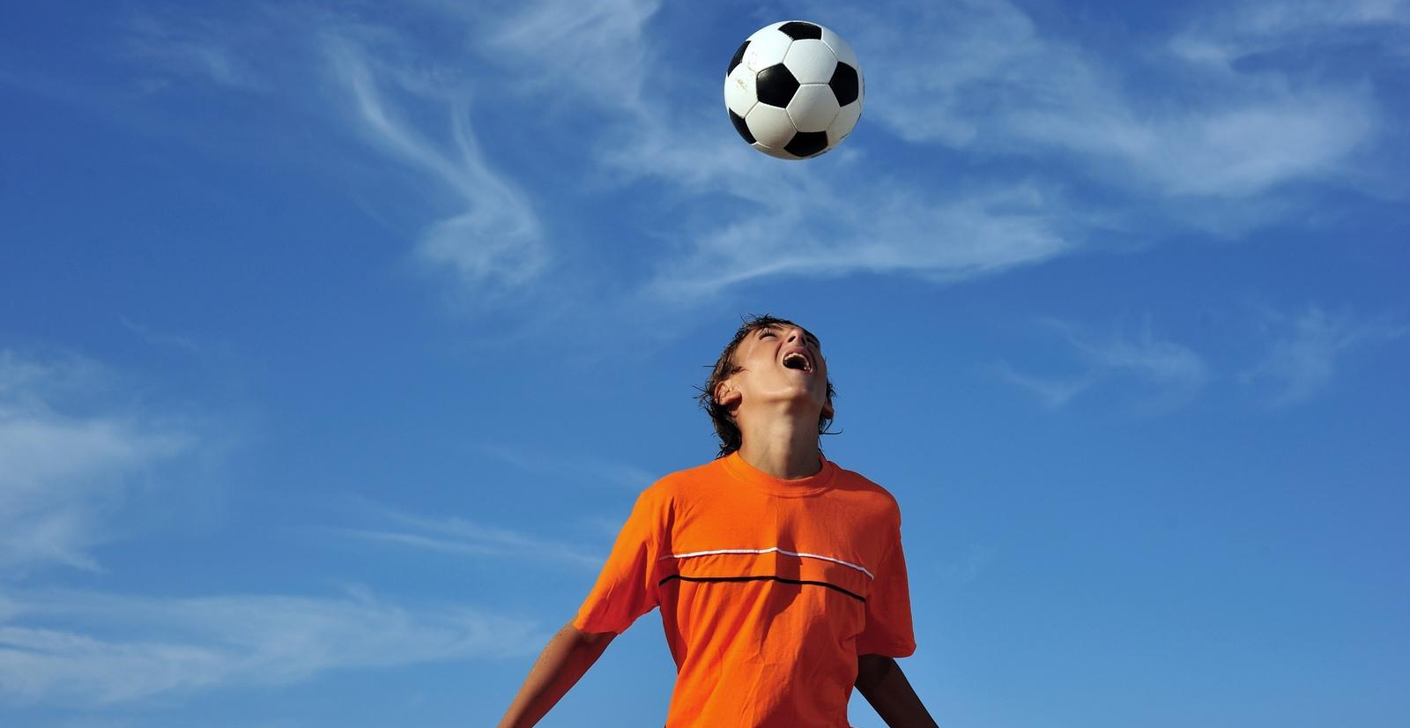
МЕТОДИСТ.САЙТ
Движение тела, брошенного вертикально вверх
ФИЗИКА. 9 КЛАСС

Slide 2
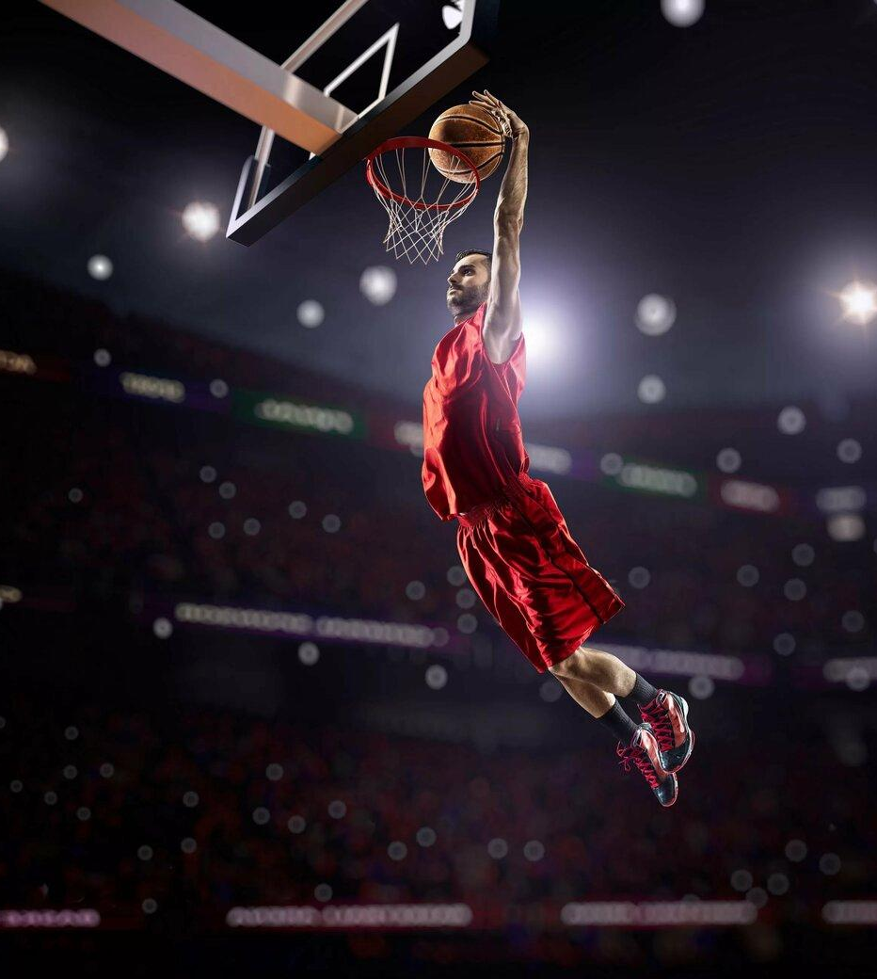
РАВНОУСКОРЕННОЕ ДВИЖЕНИЕ
ЧТО МЫ РАССМОТРИМ ?
- ЧАСТНЫЕ СЛУЧАИ:
ДВИЖЕНИЕ ТЕЛА, КОТОРОЕ НАХОДИЛОСЬ В СВОБОДНОМ ПАДЕНИИ И ДВИЖЕНИЕ ВВЕРХ;
-РАЗБЕРЁМ НЕСКОЛЬКО ЗАДАЧ.

Slide 3
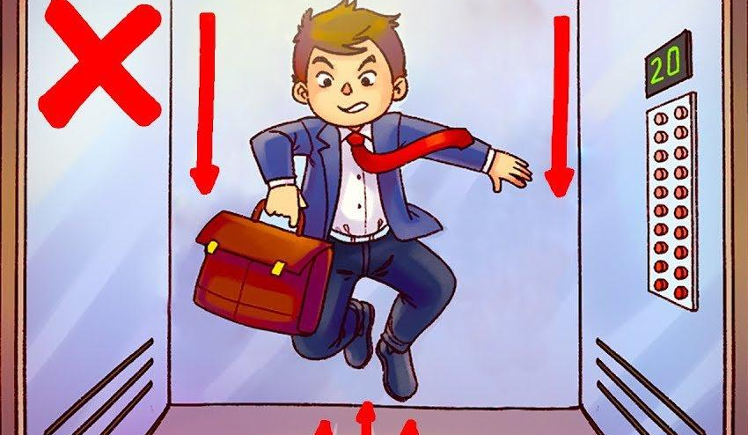
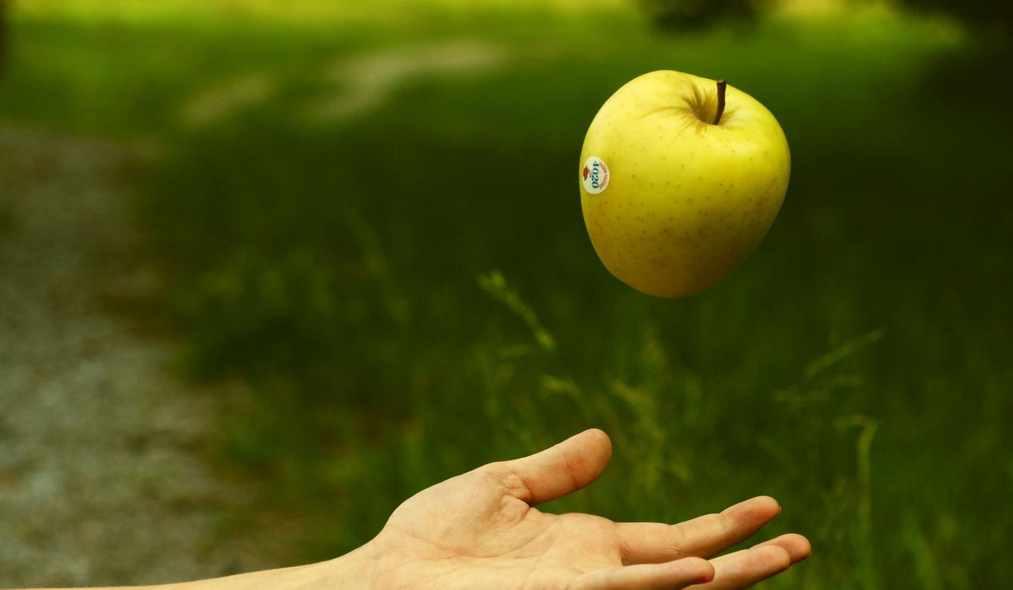
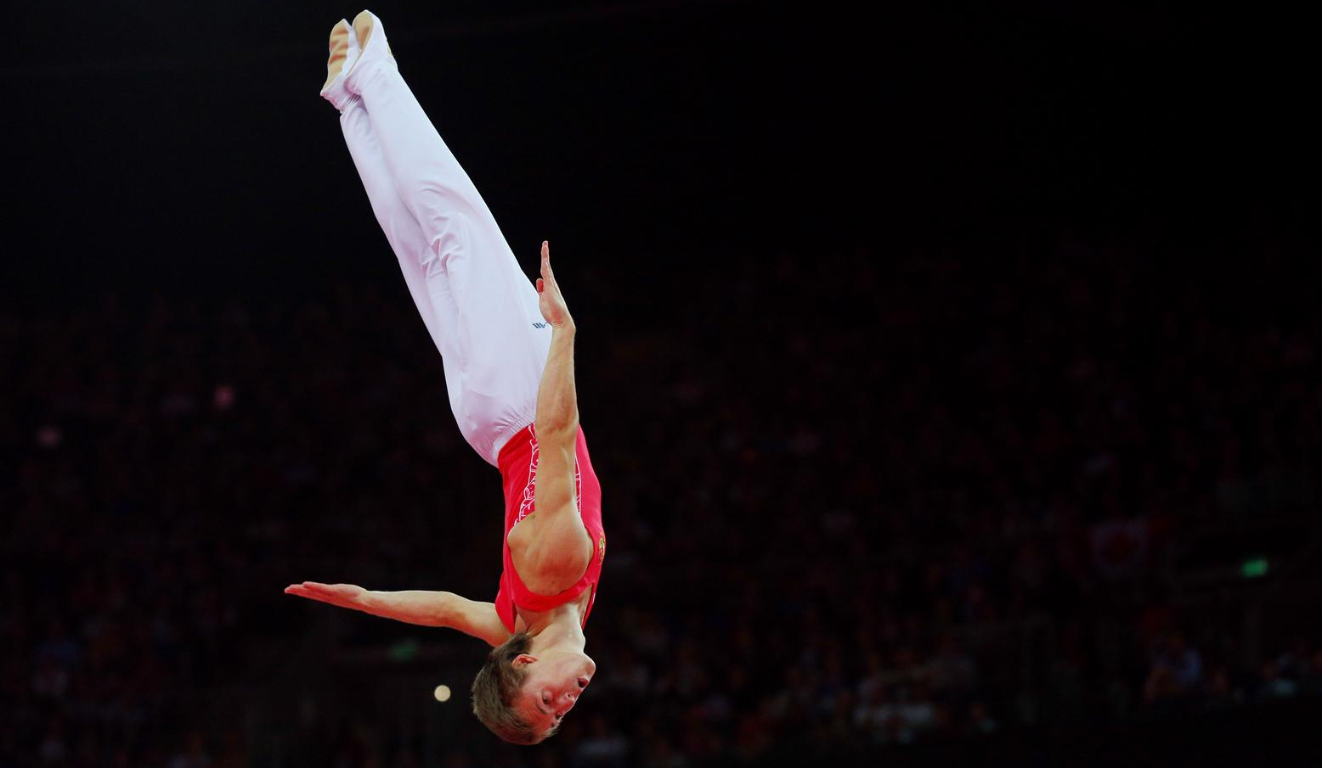
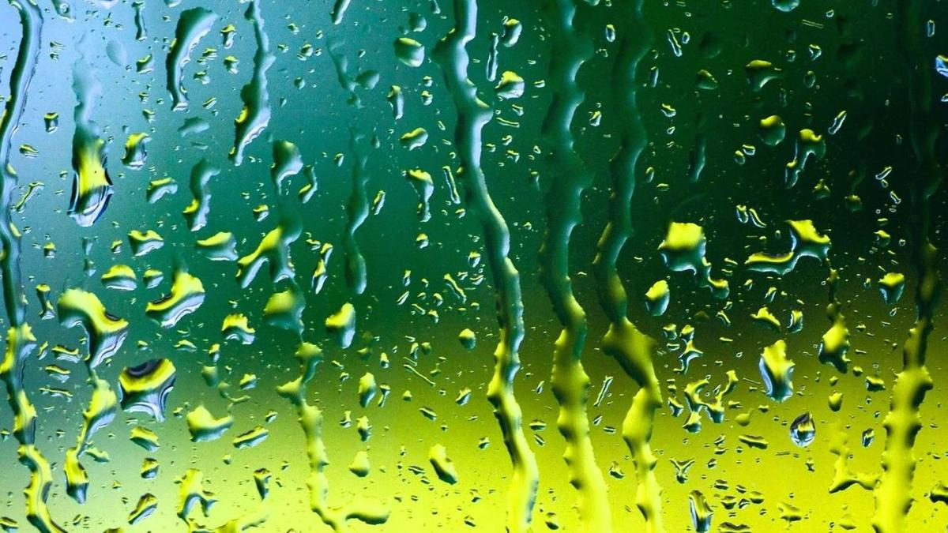
СВОБОДНОЕ ПАДЕНИЕ
называем такое движение, которое происходит под действием силы тяжести. Направлена сила тяжести вертикально вниз по радиусу к центру Земли, ускорение свободного падения при этом равно g= 9,8 м\С2 .

Slide 4
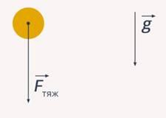
ПОСМОТРИМ
КАК РАБОТАЮТ ФОРМУЛЫ,ПОЛУЧЕННЫЕ ДЛЯ РАВНОУСКОРЕННОГО ДВИЖЕНИЯ
Задача № 1
Имеем: sy = h, vy = v — искомая скорость приземления,
v0y = 0, ay = g. Получаем: h =v2\2g
,
откуда v =√2gh.
Вычисляем: v =√2 · 10 · 2000 = 200 м/с.
Это 720 км/ч, порядка скорости
пули.
На самом деле капли дождя падают со скоростью порядка нескольких метров в секунду.
Почему такое расхождение? Сопротивление воздуха!
Найти скорость приземления дождевой капли, если высота тучи h = 2 км
Направим ось OY вертикально вниз, расположив начало отсчёта в точке отрыва капли. Воспользуемся формулой( вдоль оси у)

Slide 6
Задача № 3
Направим ось OY вертикально вверх, поместив начало отсчёта на поверхности Земли
ТЕЛО БРОШЕНО ВЕРТИКАЛЬНО ВВЕРХ СО СКОРОСТЬЮ V0 = 30 М/С. НАЙТИ ЕГО СКОРОСТЬ ЧЕРЕЗ 5 c.
Здесь v0y = v0, ay = −g,
так что vy = v0 − gt. Вычисляем: vy = 30 − 10 · 5 = −20 м/с. Значит,
скорость будет равна 20 м/с.
Знак проекции указывает на то, что тело будет лететь вниз.

Slide 7
Движение тела,
брошенного вертикально вверх с начальной скоростью V0

